Slide 1


TRƯỜNG TIỂU HỌC ÁI MỘ B
ĐẠO ĐỨC 1

Slide 2


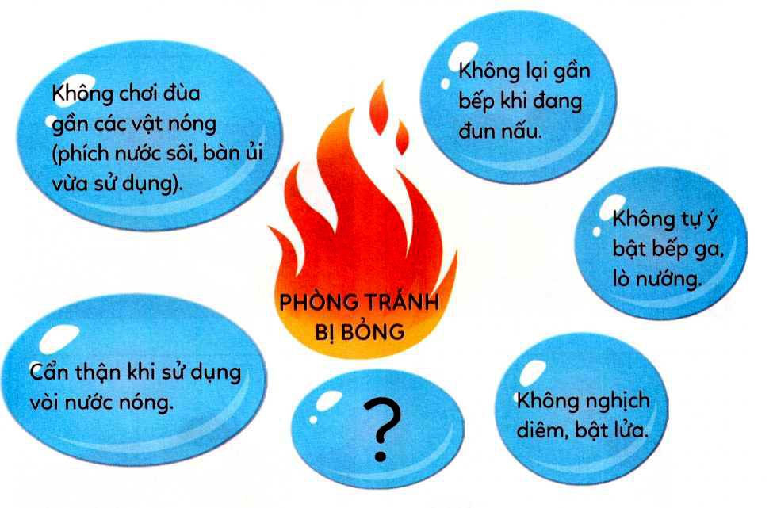
Chủ đề
PHÒNG TRÁNH TAI NẠN, THƯƠNG TÍCH
BÀI 14
Phòng tránh bị bỏng

Slide 3


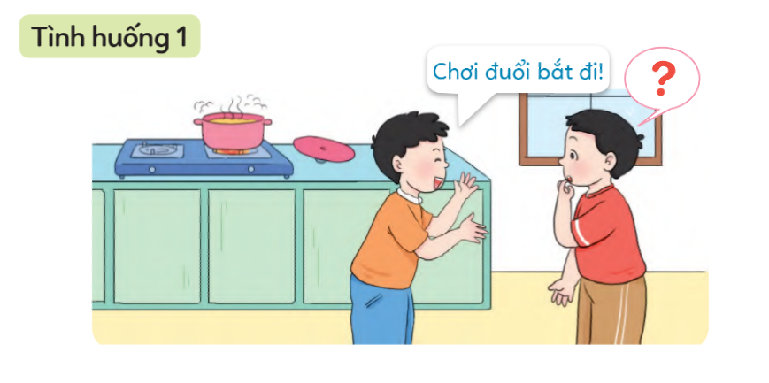

Slide 4

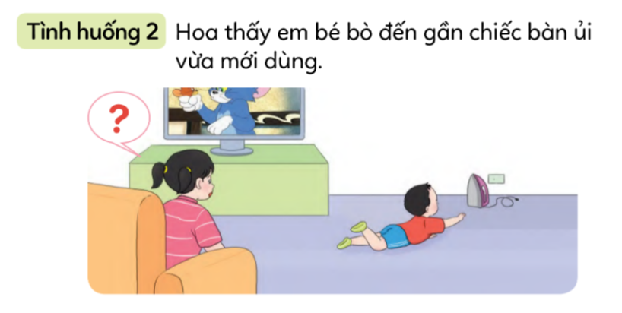

Slide 5
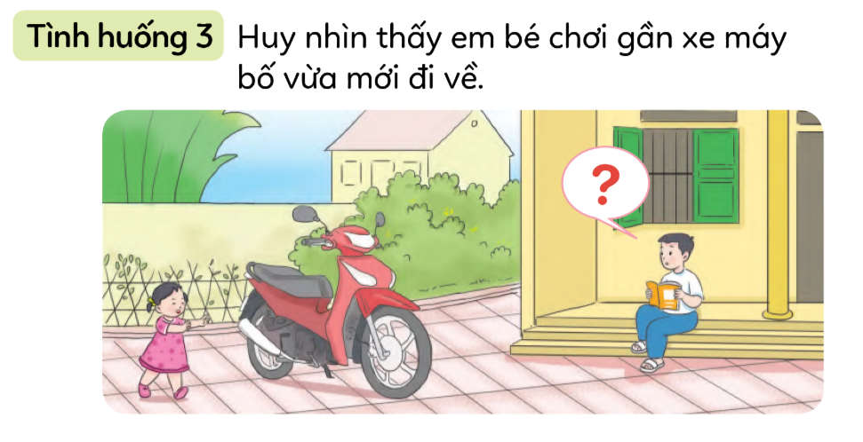

Slide 6

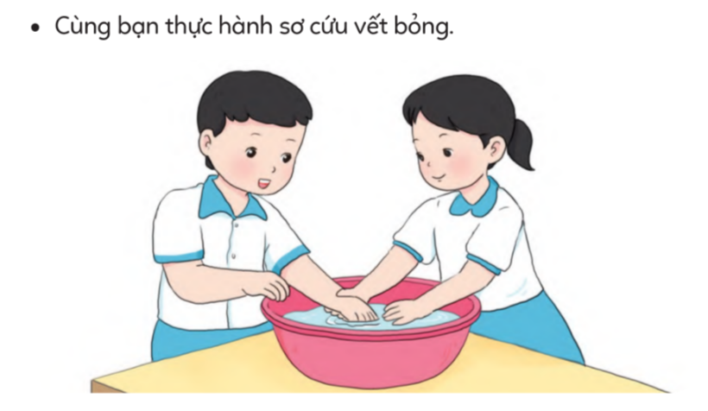

Slide 7
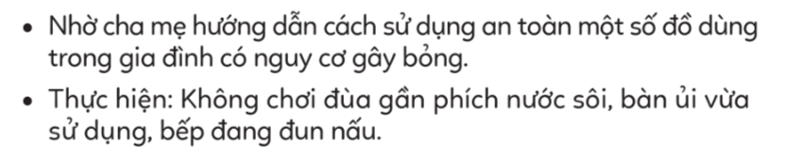

Slide 8
